Slide 1
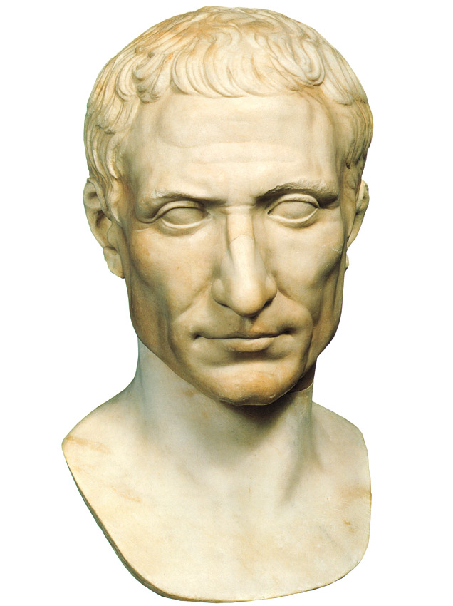
Zweck und Dauer
ursprünglich Sonderamt in Zeiten innen- oder außenpolitischer Krisen
auf sechs Monate vom Senat und vom Volk verliehen
nach sechs Monaten Verlängerung oder Ende der dictatura
politische Zuständigkeit
ius referendi: Einberufung des Senats, Gesetzesinitiative
ius agendi cum populo: Einberufung der Volksversammlung, Gesetzesinitiative
„imperium“ - Machtbereich
alle staatlichen Bereiche
Heeresbildung
Heeresleitung
weitere Kompetenzen
latente Vollmacht ( nicht ausdrücklich enthalten, aber nicht ausgeschlossen): Rechtsprechung
Kontrolle
kein quaestor zur Kontrolle der Finanzen zugeordnet
einstelliges Amt: kein collega, somit keine Kontrolle
Hilfsbeamter: magister equitum, der aber untergeordnet ist
DICTATOR
Begrenzung
Volkstribunen behalten ihr Einspruchsrecht auch gegen Entscheidungen eines dictator
C. IVLIVS CAESAR
48 v. Chr. dictator für ein Jahr
46 v. Chr. dictator für zehn Jahre
44 dictator perpetuus
Bild: Von Unbekannt - roma musei vaticani, Gemeinfrei, https://commons.wikimedia.org/w/index.php?curid=48002060

